Slide 1
בניית מצגת מנצחת
PowerPoint 2010
ים ידע
Notes:
לספר אודות החברה

Slide 2
מבוא
ממשק התוכנה- רצועת הכלים(סרגל לגישה מהירה, התאמה אישית של רצועת הכלים, כיוון תצוגה)
Backstage (הגנה, אחרונים, המרה, חדש מתבנית, שמירה עם סיסמא, גרסאות)
תצוגות שונות, סדרן שקופיות.
חידושים בגרסה(שמירה ועריכה של וידאו, תצוגת מגיש, חלוקה למקטעים, גרפיקה משופרת, מברשת אנימציה ועוד...).
עבודה עם מתאר שקופית.
Notes:
להסביר שימושים של התוכנה

Slide 3
עבודה - בסיסית
התחלת המצגת(מערכת עיצוב, ממצגת קיימת, תבנית, מאפס, RTF)
הוספת שקופיות.
שקופית מוסתרת
מחיקת שקופיות.
שינוי הפריסה.
סידור שקופיות
עבודה עם Outline-ניווט, פתיחת שקופית חדשה,ENETER
יוצר חדש, לאחר מכן TAB יוצר תבליטים .
חלוקה למקטעים.
הוספת הערות.
שמירה.
Notes:
לזכור להסביר הצגת הערות

Slide 4
עיצוב בסיסי
עיצוב גופן ויישור טקסט
סגנונות מהירים.
הוספת תמונות.
הוספת רקע.
בחירת ערכת עיצוב.
עבודה עם מברשת העיצוב.
Notes:
לזכור להסביר הצגת הערות

Slide 5
עיצוב מתקדם
יצירת ערכת צבעים מותאמת אישית.
יצירת ערכת גפנים מותאמת אישית.
יצירת אפקטים מותאמת אישית.
יצירת ערכת עיצוב מותאמת אישית.
עיצוב מתבנית.
עיצוב פריסת הבסיס.
עיצוב שקופית הבסיסית.
Notes:
לזכור להסביר הצגת הערות

Slide 6
הוספת סרטונים ושירים
הוספת שיר למצגת.
הרצת השיר לאורך כל המצגת.
הוספת וידאו – בחירת תמונה מקדימה, הוספת טקסט לסרטון, הטמעת סרטון מיוטיוב.
עריכת וידאו – הוספת אפקטים

Slide 7
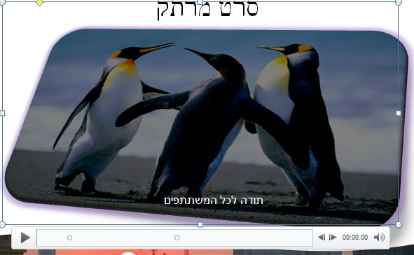
תודה לכל המשתתפים

Slide 8
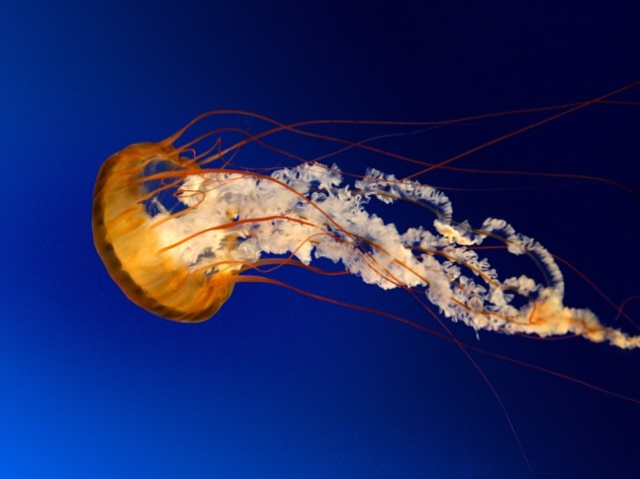

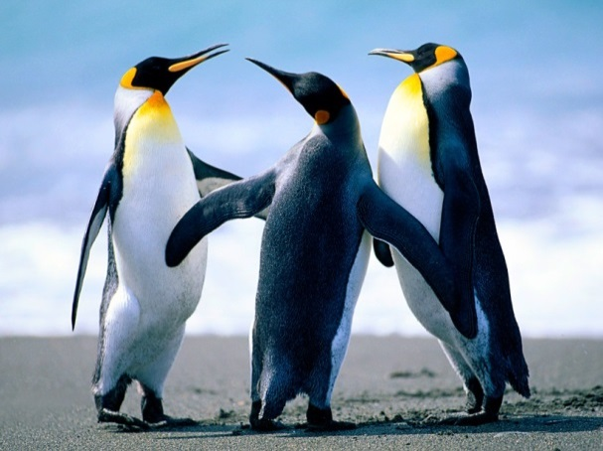
מעברים ואנימציות
מעבר אוטומטי.
אפשרויות אפקט.
הנפשה מותאמת אישית.
מברשת הנפשה.
סידור הנפשות לפי סדר.

Slide 9
הנפשה
תרגול
הבנה
הקשבה

Slide 10
תוספות
צילום מסך
צורות.
היפר קישור.
תרשים מתוך אקסל כתמונה או כאובייקט מקושר.
תיבת טקסט.
פעולות.
WORD ART
כותרת עליונה ותחתונה.

Slide 11
Smart Art
בחירת גרפיקה Smart Art.
הוספת תרשים ארגוני מתוך רשימה.
הוספת Smart Art מאפס.

Slide 12
מבנה ארגוני לדוגמה
יואב
דנה
חגית
טל

Slide 13
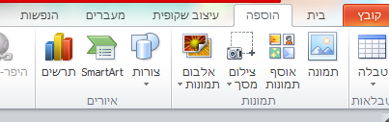
אלבום תמונות
דרך תפריט הוספה , אלבום תמונות.
יצירת אלבום תמונות בדרך המהירה.

Slide 14
לחצני פעולה
לאפשר ניווט קל במסך.
ליצור מצגת אינטראקטיבית.
בתפריט הוספה , פעולה.
ניתן גם להגיע דרך הוספת צורות ואז לבחור
לחצני פעולה.

Slide 15
עיצוב תבניות
שמירת שקופית הבסיס כתבנית.
יצירת פריסות מותאמות אישית.
יצירת ערכת עיצוב אישית.
שמירת ערכת צבעים , גפנים, אפקטים מותאמים אישית.

Slide 16
שיתוף עם אחרים
הדפסת המצגת.
הדפסת הערות הדובר.
יצירת דפי מידע.
שמירת המצגת כ PDF.
הצגה בנייד אחר – ארוז לתקליטור.
שמירה כסרט וידאו.
שמירה כ PPS.
קישור עם אקסל וורד

Slide 17
הצגת המצגת
F5 או Shift+F5 – מהשקופית הנוכחית.
B – להשחיר מסך
W- להלבין מסך.
ניווט עם החצים או עכבר , יצירת לחצני פעולה.
מעבר לשקופית מוסתרת.
תרגול תזמונים.
באורי דיו.
תצוגת מגיש.
הצגה מותאמת אישית.

Slide 18
תודה על ההקשבה
ניתן להוריד את התרגיל באתר שלנו :
www.yamyada.co.il
נראה בהדרכה הבאה.
יואב

